Slide 1
Die ganze Wahrheit

Slide 2
Warum fsi?
Der Verlauf eures Studiums ist bestimmt durch:
Modulhandbuch
Prüfungsordnung
Wenn etwas schief läuft müsst ihr zum:
Prüfungsamt
Prüfungsauschuss

Slide 3
unsere offiziellen Aufgaben - “Gremienarbeit”
Wir vertreten euch
im Fakultätsrat (FakRat)‏
in der Studienkommission (StudKomm)‏
im Prüfungsausschuss
in der FSVV
... und vielen anderen Kommissionen und Gremien
Durch unseren guten Draht zu den Professoren können wir häufig Probleme aufzeigen und ggf. vermitteln.

Slide 4
Studienkomission
Wichtigestes Gremium für Studenten
Gestaltet Modulhandbuch
Zwei Komissionen:
Informatik, Bioinformatik und Medieninformatik
Kognitionswissenschaft
4 Profs, 2 Mitarbeiter und 4 Fachschaftler
Großer Einfluß der fsi

Slide 5
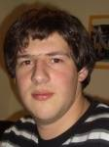
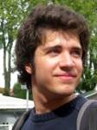
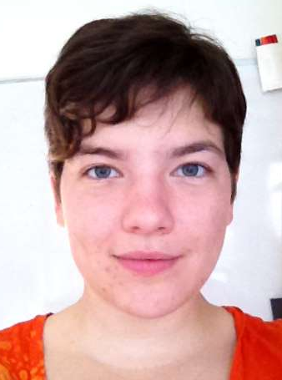
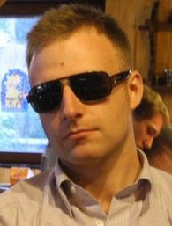
Studienkommission
Informatik, Bioinformatik und Medieninformatik
FIETE!!!
Vertreter:
Volodymyr Piven Thorsten Ludwig
Julia Gatzek
Fiete Botschen

Slide 6
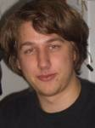
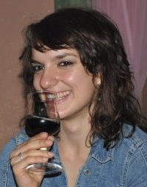
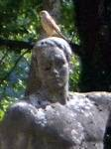
Studienkommission
Kognitionswissenschaft
Vertreter:
Florian Franzen
Stine Dehnke
Julia Gatzek
Steffanie Fiedler

Slide 7
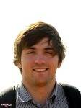
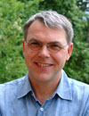
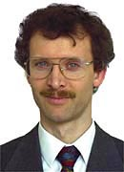
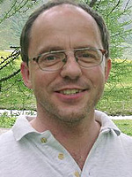
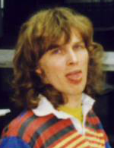
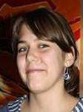
Prüfungsausschuss‏
Zuständig für die Einhaltung der Prüfungsordnung
Genehmigt Anträge (oder auch nicht) ...
Vertreter:
Alexander Peltzer
Tanja Krumpe
Florian Franzen
Prüfungspläne
Anträge auf spezielle Nebenfächer
Fristverlängerungen
Härtefallanträge
Leistungsanerkennung
Die Vorsitzenden

Slide 8
Der Fakultätsrat (Fakrat)‏
Entscheidet über die zentralen Belange der Fakultät:
- Finanzen
- Neue Professuren
- Forschung und Lehre
- Besetzung von Gremien
5 Sitze für 11 Fachschaften.
Derzeit sind wir nur mit einem Stellvertreter im Fakultätsrat:
Volodymyr Piven (Stv.)
Jedes Jahr neu von EUCH Studenten gewählt.

Slide 9
Fachbereichsbeirat‏
Der Fachbereichsbeirat fühlt sich für den Informationsfluss innerhalb des Fachbereichs verantwortlich...
...oder so ähnlich.
Vertreter:
Thorsten Ludwig
Stine Dehnke

Slide 10

Fachschaftsvollversammlung (FSVV)‏
Ansprechpartner:
Florian Franzen
Politischer Zusammenschluss
der Fachschaften aller Fakultäten
kandidieren für den Senat
hochschulrechtlich nicht verankert
kümmern sich um die Belange aller Fachschaften
veranstalten verschiedene “Kultur-Events” (RACT!-Festival)‏

Slide 11

Allgemeiner Studierenden-Ausschuss (AStA)‏
Verwaltet Gelder für kulturelle Zwecke
keine politische Einflussnahme
hochschulrechtlich verankert
keine hochschulpolitische Zuständigkeit
15 Mitglieder, 4 davon aus dem Senat
Vielleicht ab SS 2012:
Wiedereinführung der Verfassten Studierendenschaft (VS)
„richtiger“ AStA, wie in anderen Bundesländern
Ansprechpartner:
Florian Franzen

Slide 12
Gremienarbeit der Fachschaft‏
Unsere Erfolge:
Ausarbeitung des Bachelor/Master-Programms
“Neue” Mathematik für Informatiker
Durchführung von TOEFL-Tests auf dem Sand
Verlegung von Veranstaltungen und Prüfungen
Stundenplan-Koordination‏
Mentorenprogramm
Alle Termine müssen zu Semesterbeginn bekannt gegeben werden

Slide 13
Sonstiger Service
Webseite – Zentraler Informationsknotenpunkt
Mailinglisten – Austausch unter den Studenten
Prüfungsprotokolle – Was fragt ein Prüfer eigentlich so in der Prüfung? Geschrieben von Studenten für Studenten.
Öffnungszeiten der Sekretariate
Anfängerbetreuung: Tipps fürs Studium, Frühstück, Kneipentour, Anfängerwochenende,...
Partys und Feste organisieren :-)‏

Slide 14
fsi-Mailinglisten
Austausch über das Studium, Kontakt zu Komilitonen, Hilfe bei Fragen und Problemen:
info-studium@fsi.uni-tuebingen.de
kogwiss@fsi.uni-tuebingen.de
info-talk@fsi.uni-tuebingen.de
info-jobs@fsi.uni-tuebingen.de
Kontakt zur Fachschaft
fsi@fsi.uni-tuebingen.de
www.fsi.uni-tuebingen.de

Slide 15
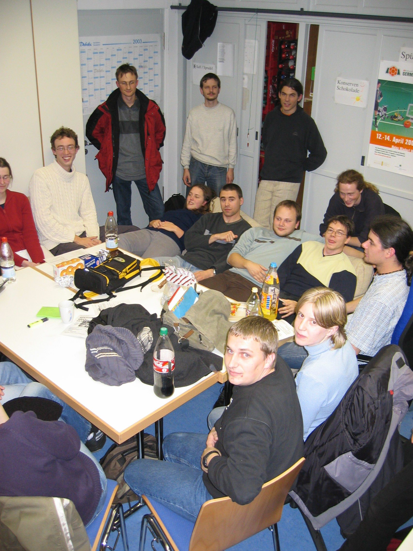
Wie geht fsi?
wöchentliche Fachschaftssitzung zur Besprechung aktueller Themen
Termin zur Zeit Donnerstags, 18:30 Uhr fsi-Zimmer Sand
Fachschaftssitzung auf dem Sand 2003
Fachschaftssitzung auf dem Sand 2010

Slide 16
Sommerfest der Fachschaft
Wir sind schon einige kreative Köpfe, aber wir suchen noch mehr!

Slide 17

Sommerfest der Fachschaft

Slide 18

Sommerfest der Fachschaft

Slide 19

Sommerfest der Fachschaft

Slide 20


Sommerfest der Fachschaft

Slide 21

Sommerfest der Fachschaft

Slide 22
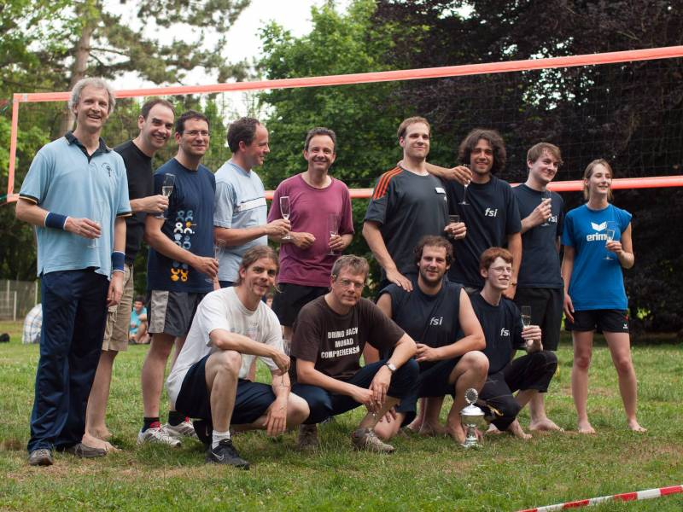
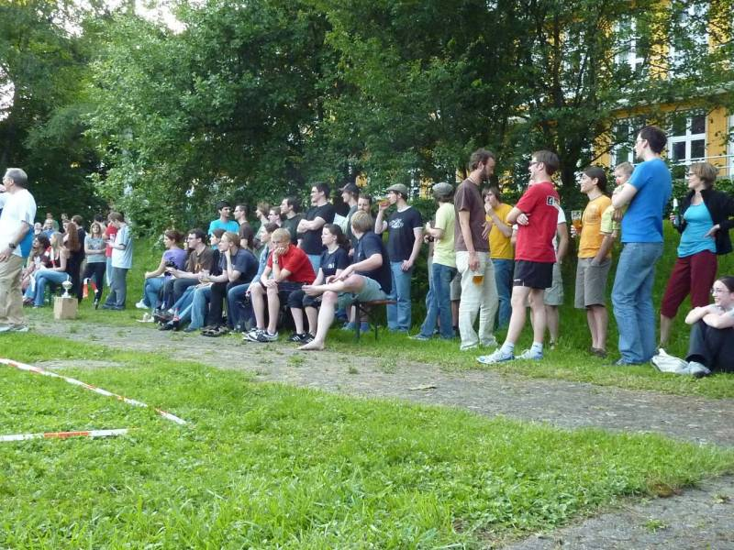
Sommerfest der Fachschaft
… mit Volleyball: Professoren gegen Studenten

Slide 23
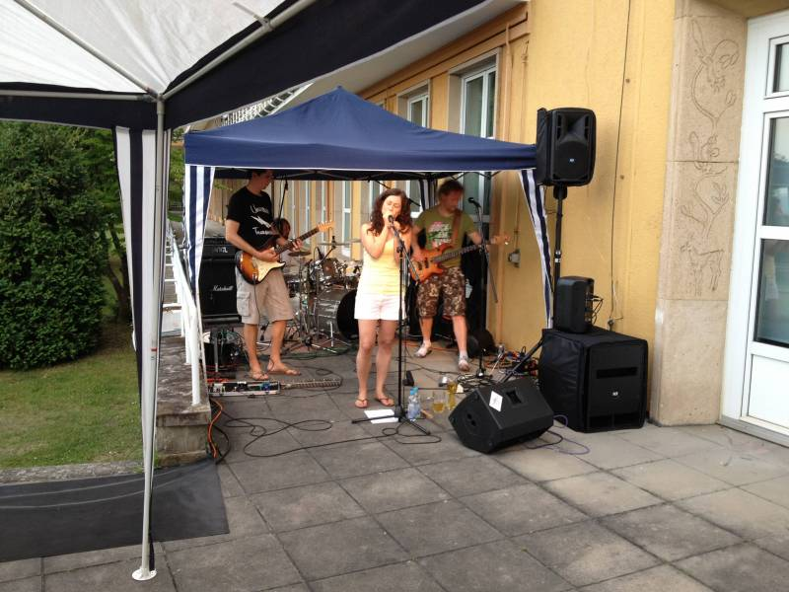
Sommerfest der Fachschaft
… mit Live-Musik, z.B. der Frank Band

Slide 24
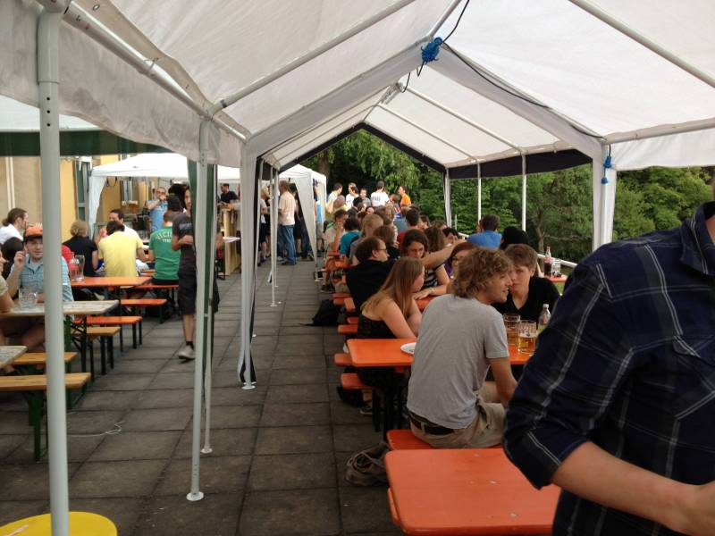
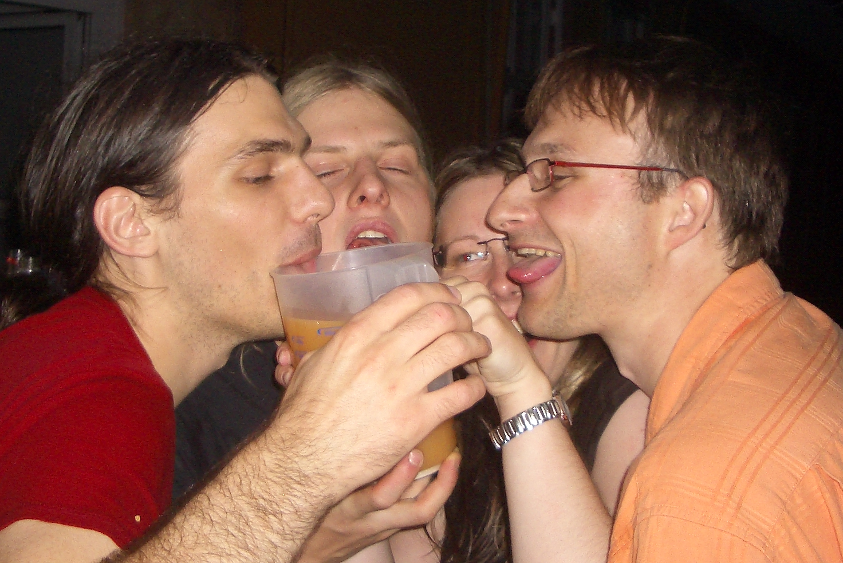
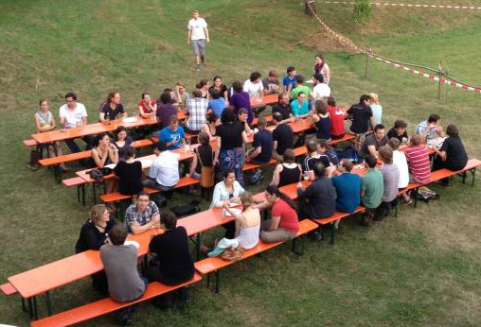
Sommerfest der Fachschaft
… mit Bier und Cocktails

Slide 25
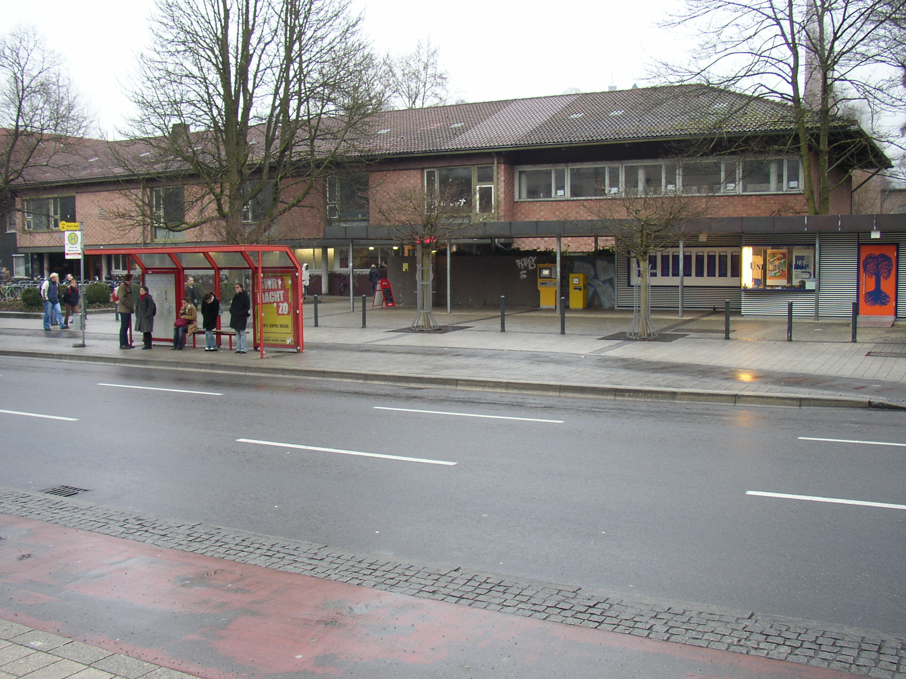
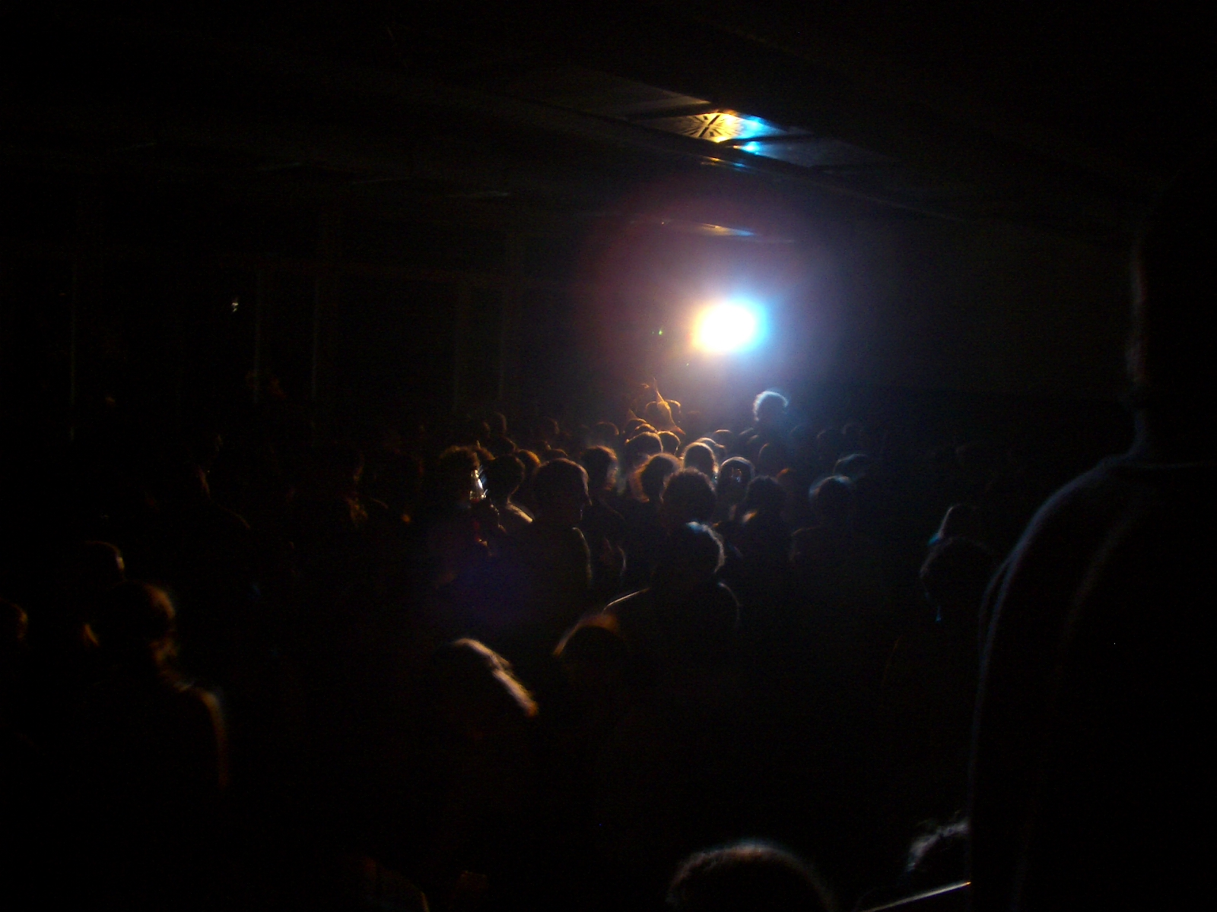
Partys und Feste
Am 8.11. steht wieder ein Clubhausfest an.

Slide 26
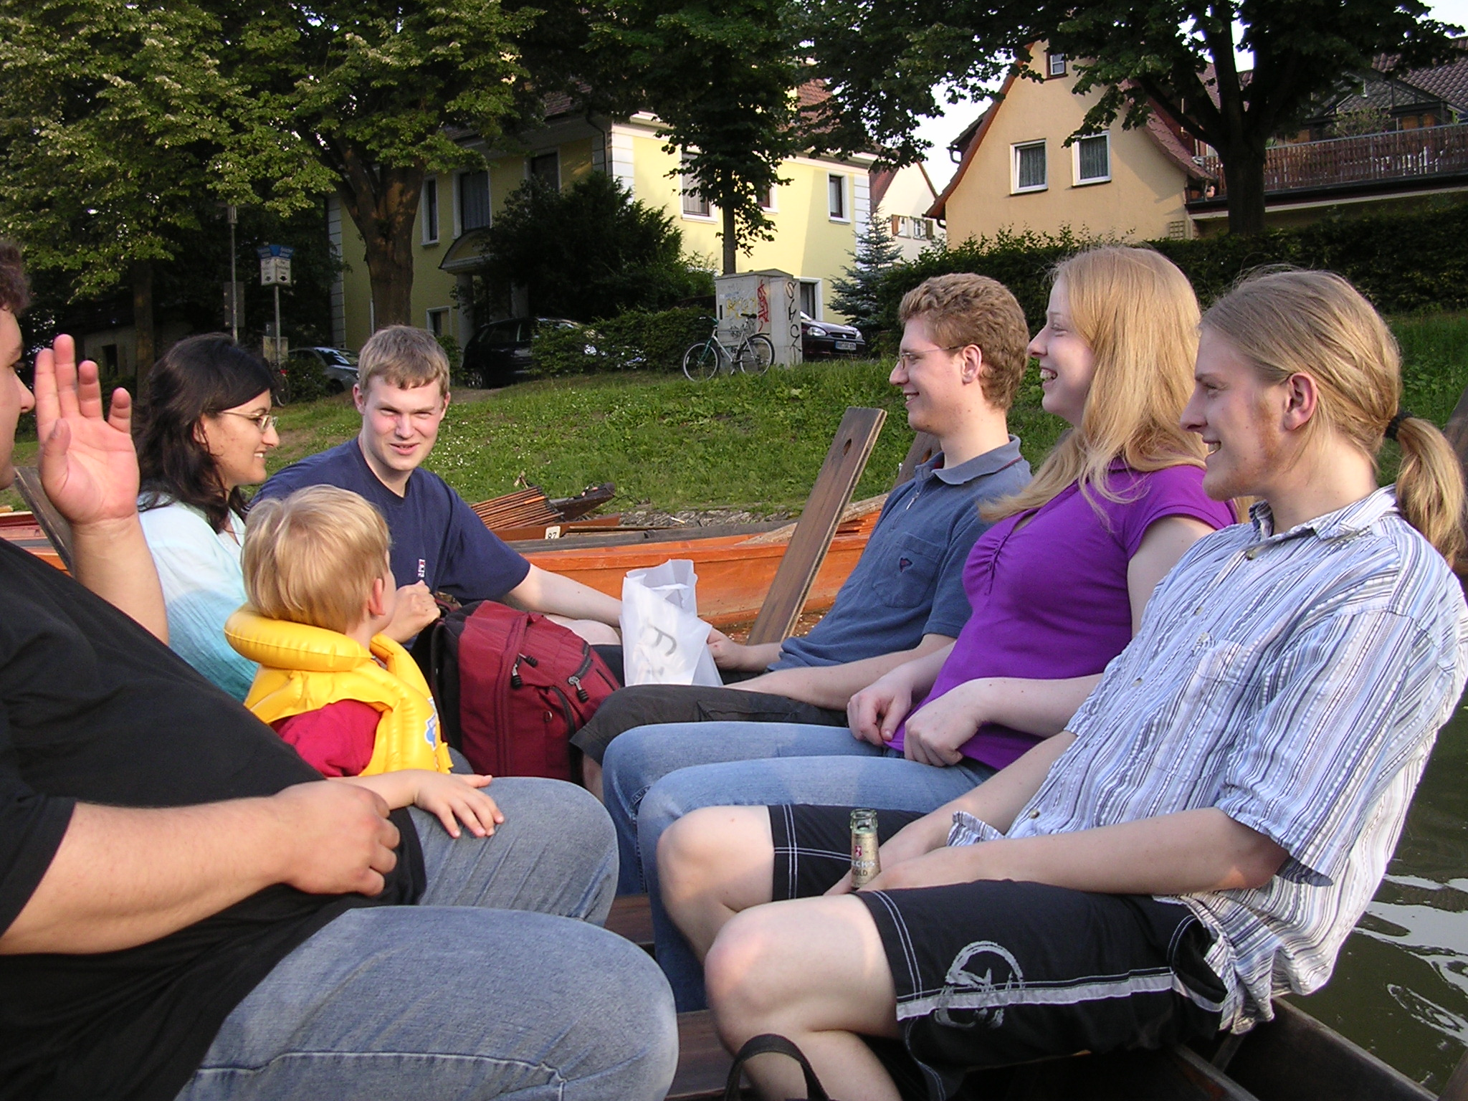
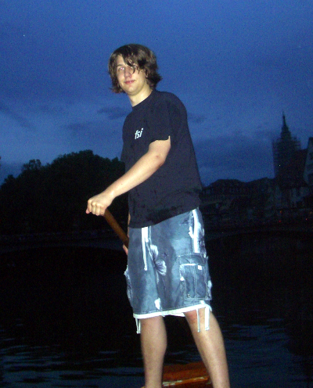
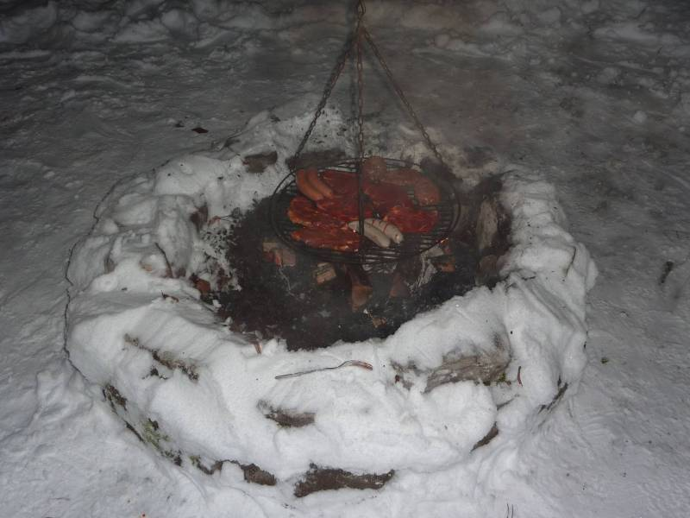
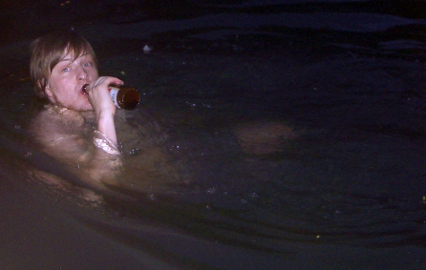
Stocherkahnfahrt,Grillen,etc….
Stocherkahnfahrt 2007 mit FS Psychologie

Slide 27
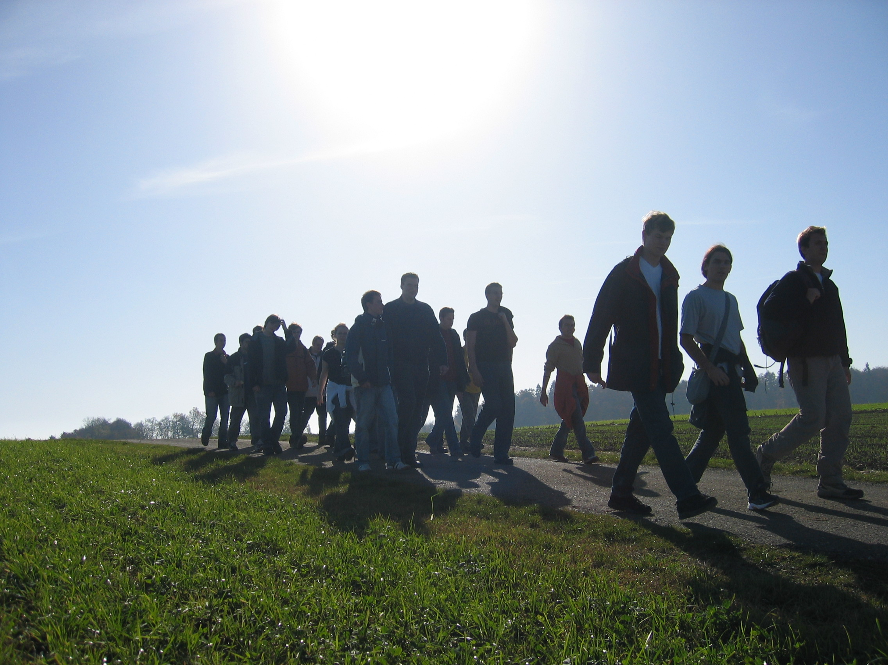
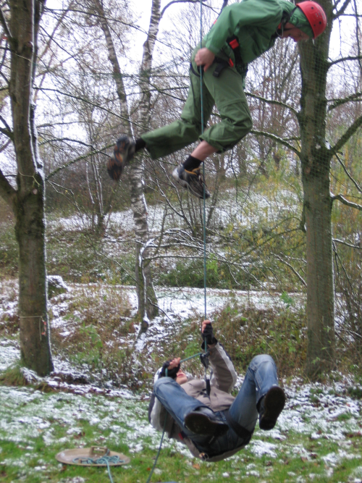
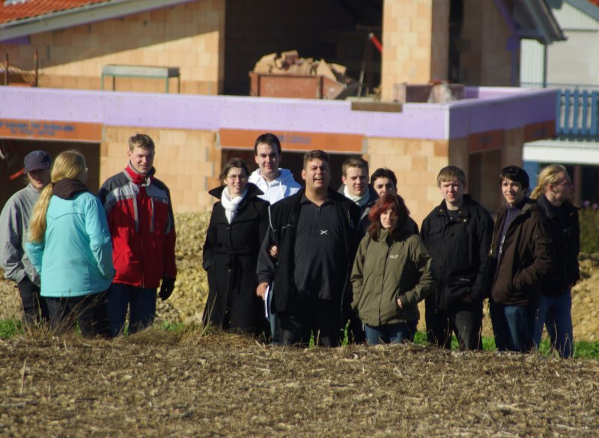
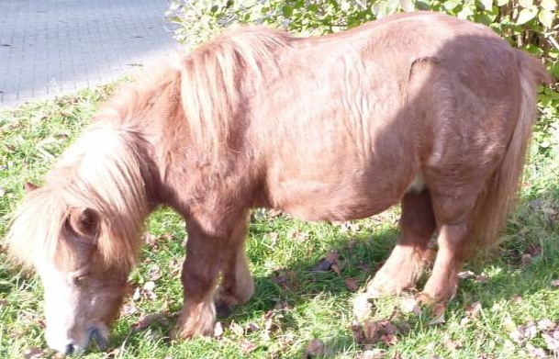
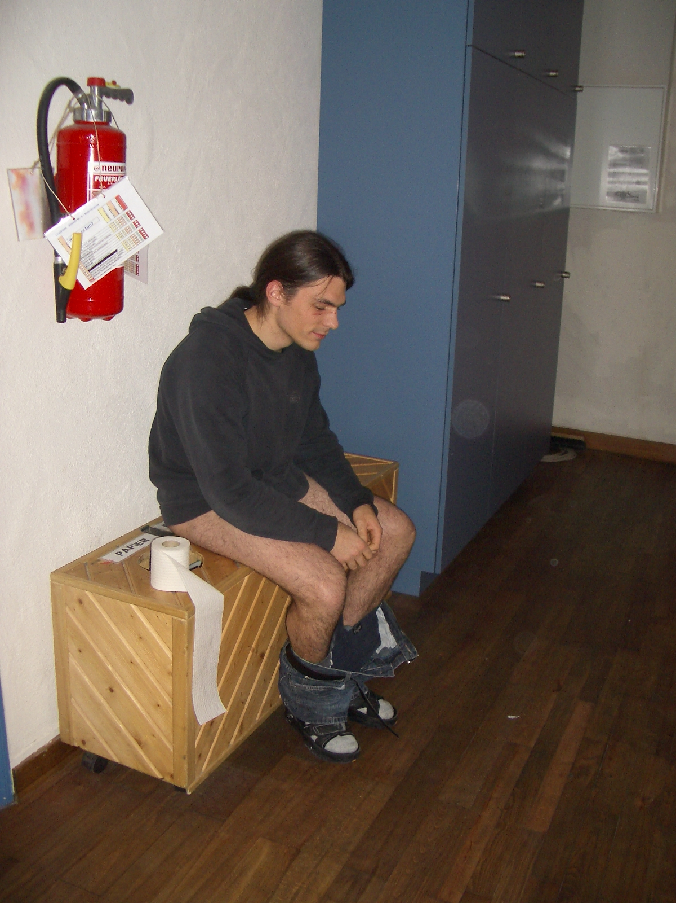
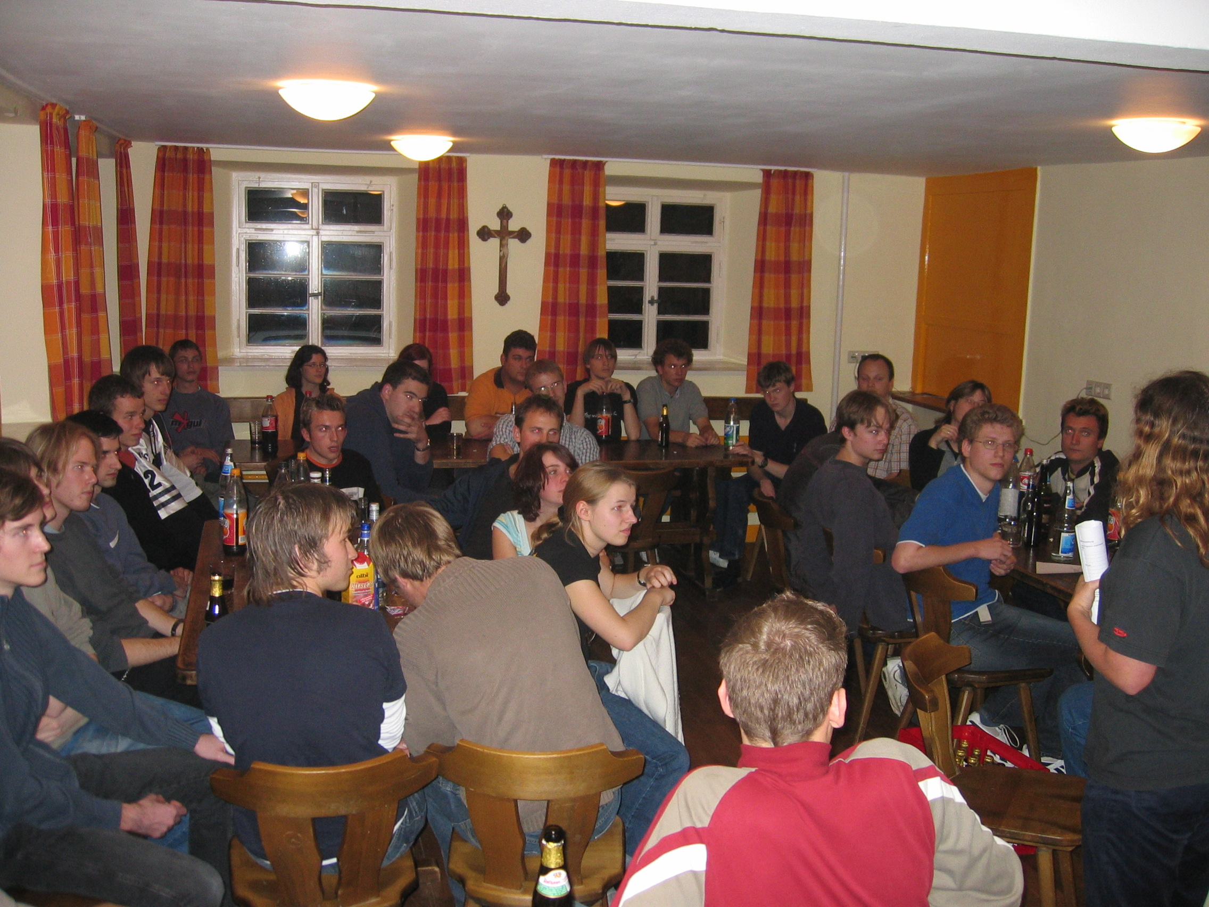
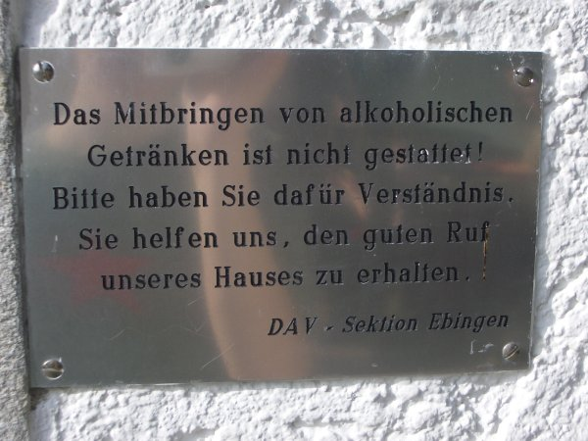
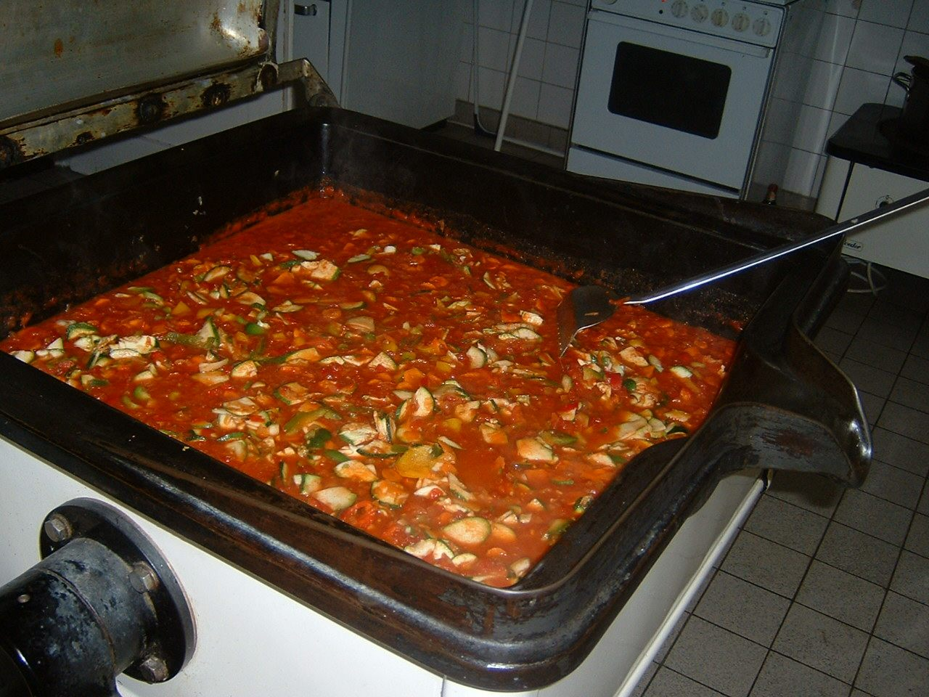
Anfänger-Wochenenden
2009
2008
2007
2006
2005
2004
2003

Slide 28
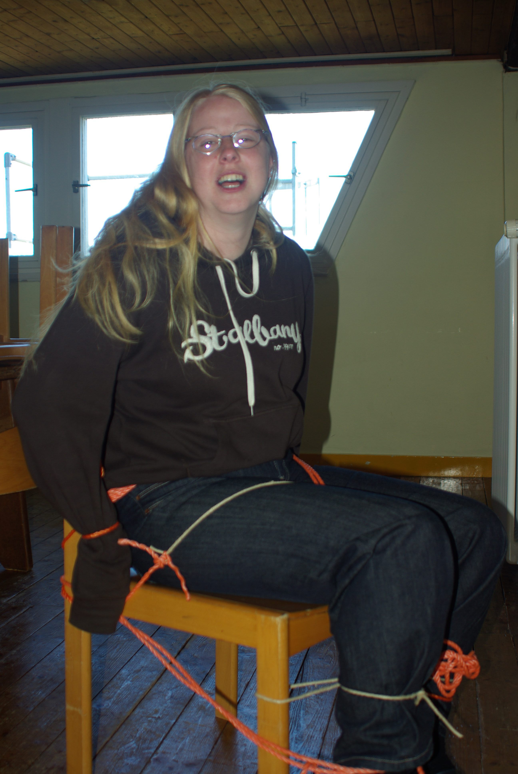
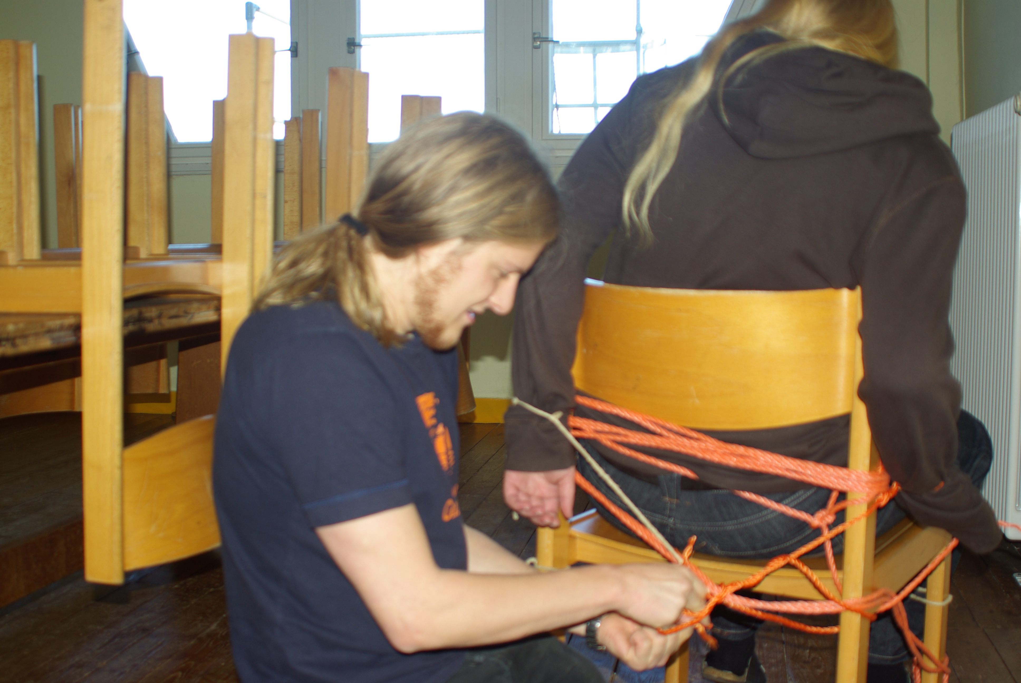
Jetzt könnt ihr wieder tun was ihr wollt, zum Beispiel dies...

Slide 29
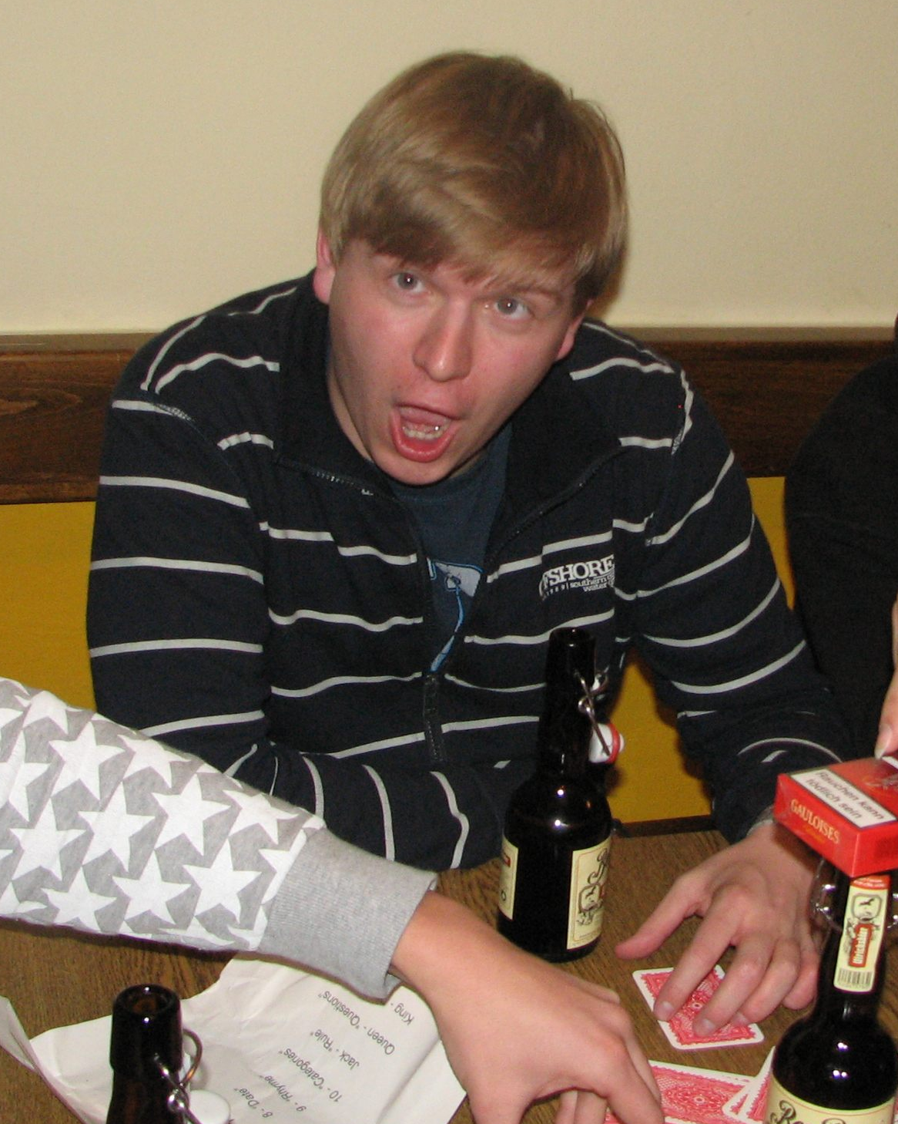
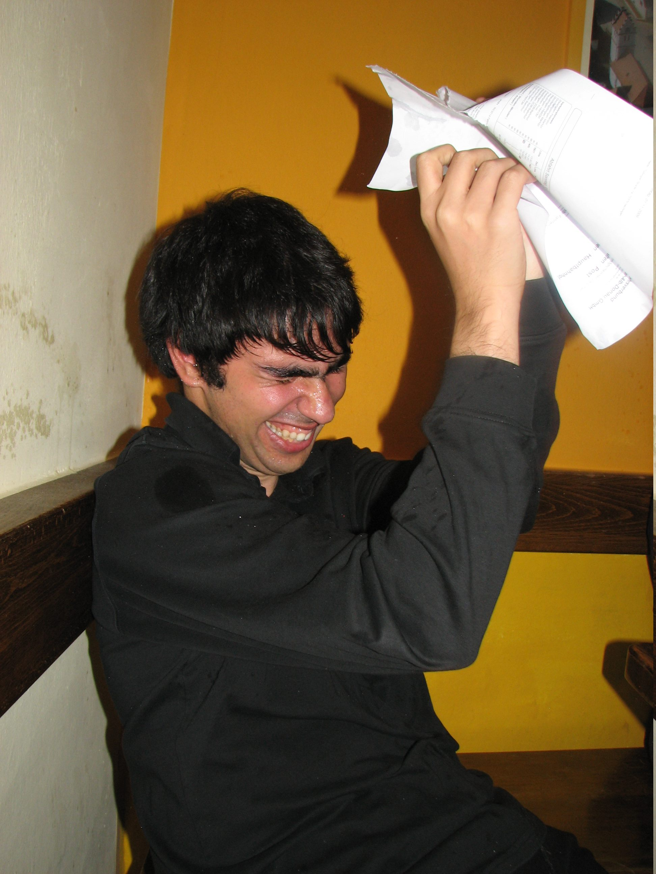
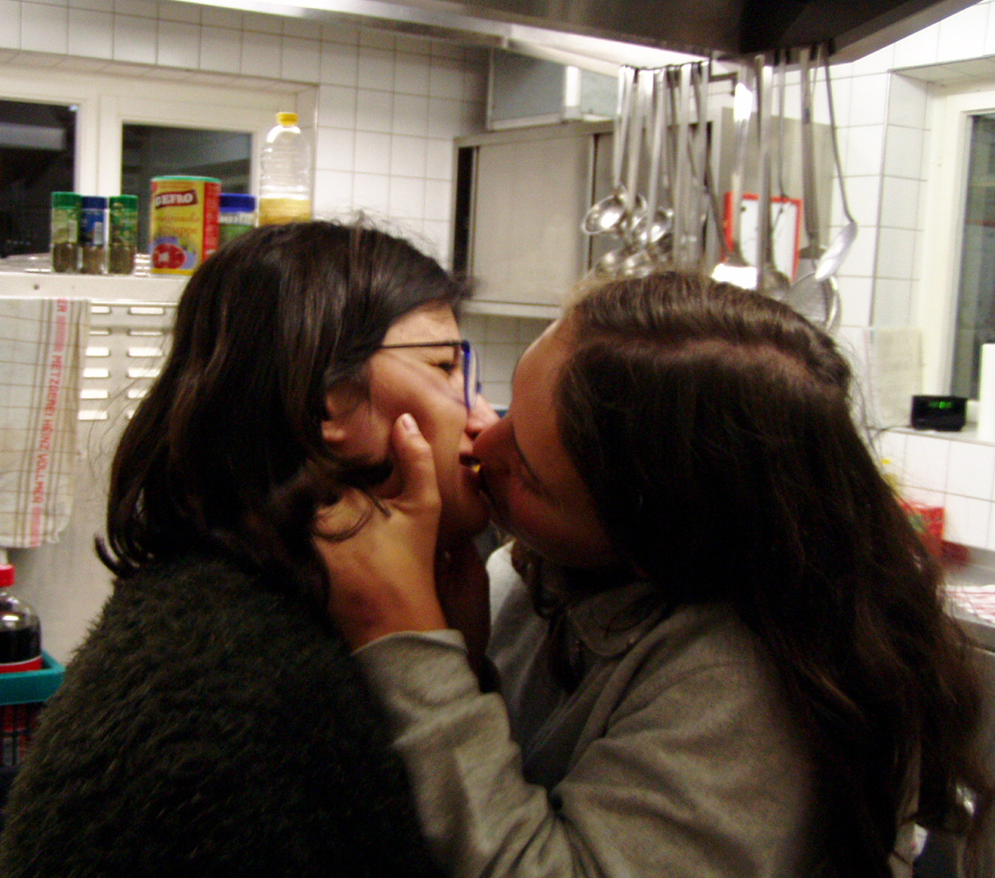
... oder das ...
Wasserpistolenmassaker 2009

Slide 30
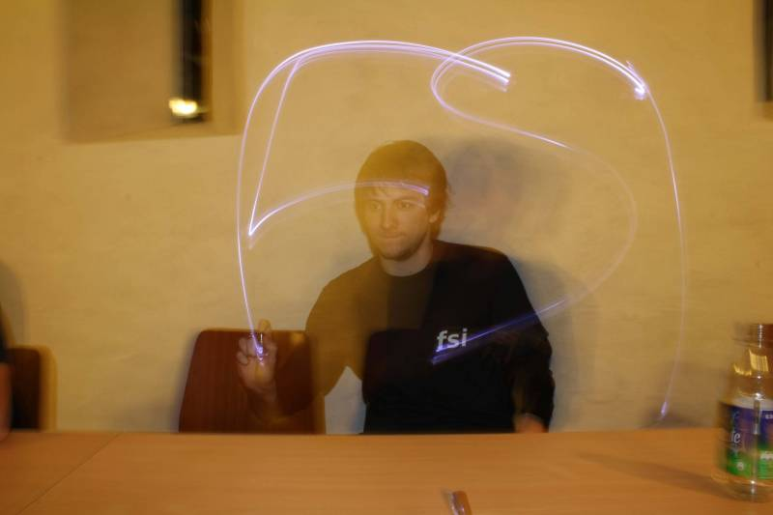

Slide 31
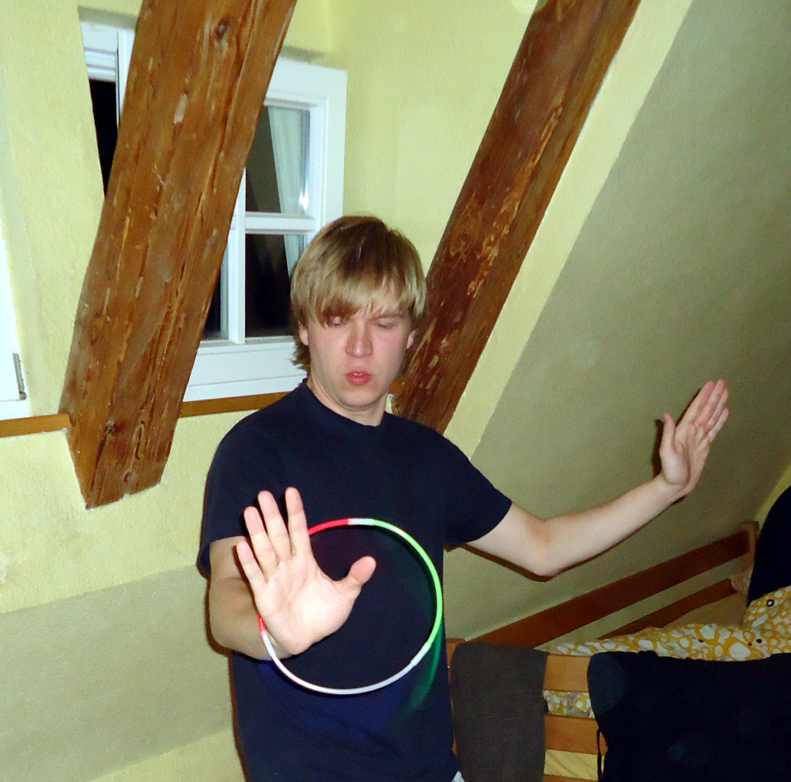


Slide 32
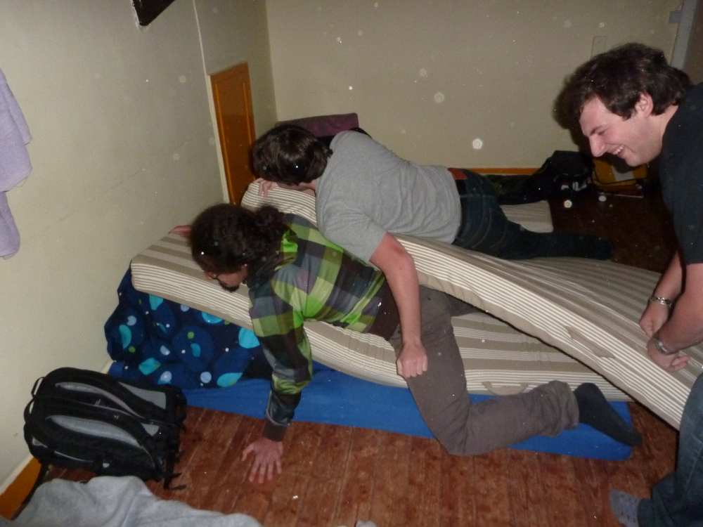
oder was auch immer ;-)‏

Slide 33
Das wars auch schon ☺
Wir hoffen euch bald mal in unserer Sitzung begrüßen zu dürfen

